Slide 1
第8-1章 GUI测试工具
——Selenium

Slide 2
第一部分
  Selenium 2简介
  什么情况下选用WebDriver
  webdriver对浏览器的简单操作
  Webdirver对浏览器的支持
  基本操作

Slide 3
1.Selenium是什么？
Selenium 是ThroughtWorks 公司一个强大的开源Web 功能测试工具系列，
1. Selenium 可以使用录制工具录制脚本，测试页面。
2. Selenium 可以生成类html 代码，java 代码，ruby 代码等。
3. Selenium 录制工具根据id 属性定位html 元素
4.Selenium IDE 仅支持Selenium 语言。
5.Selenium RC 支持很多语言，如：C#，Java，Python，Ruby 等。

Slide 4
Selenium 2 简介
selenium2.0 = selenium1.0+ webdriver
WebDriver项目是由Simon Stewart 提出的，它是一个轻便简洁的自动化测试框架。WebDriver通过尝试不同的方法去解决Selenium1.0所面临的问题。不单单是使用javascript，WebDriver会使用任何一种更合适的机制来操作浏览器
通过更灵活的机制去操控浏览器，就能很好的绕过浏览器javascript的安全限制。当这些技术还不够用时，可以调用系统设备操作，尤其是当你需要一些键盘和鼠标操作时，通过这些技术，可以更好的模拟用户的真实浏览器操作。

Slide 5
2、什么情况下选用WebDriver？
（1）Selenium-1.0不支持的浏览器功能。
（2）multiple frames, multiple browser windows, popups, and alerts.
（3）页面导航。
（4）下拉。
（5）基于AJAX的UI元素。

Slide 6
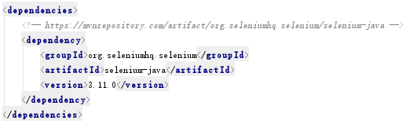
安装selenium说明
Selenium无需安装环境；
只需在工程文件中，增加库文件：selenium-server-standalone-X.X.X，即可使用；
或者使用maven导入：
需要对应browser和browser driver支持
Notes:
助教有：selenium-server-standalone-2.46.0，31M，无法放到e-learning上。

Slide 7
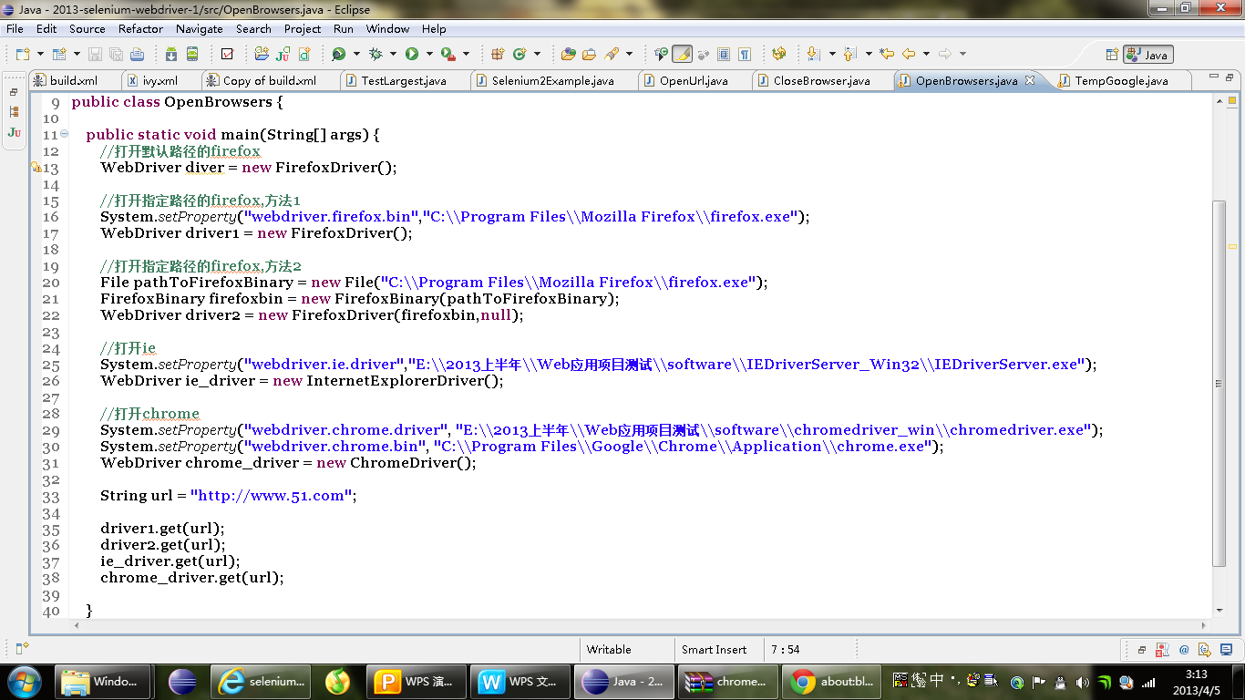
3 webdriver对浏览器的简单操作
A）打开一个测试浏览器
Notes:
public class OpenBrowsers {
public static void main(String[] args) {
//打开默认路径的firefox
// WebDriver diver = new FirefoxDriver();
//打开指定路径的firefox,方法1
/*System.setProperty("webdriver.firefox.bin","C:\\Program Files\\Mozilla Firefox\\firefox.exe");
WebDriver driver1 = new FirefoxDriver();
*/
//打开指定路径的firefox,方法2
/* File pathToFirefoxBinary = new File("C:\\Program Files\\Mozilla Firefox\\firefox.exe");
FirefoxBinary firefoxbin = new FirefoxBinary(pathToFirefoxBinary);
WebDriver driver2 = new FirefoxDriver(firefoxbin,null);*/
//打开ie
// System.setProperty("webdriver.ie.driver","E:\\2013上半年\\Web应用项目测试\\software\\IEDriverServer_Win32\\IEDriverServer.exe");
// WebDriver ie_driver = new InternetExplorerDriver();
//打开chrome
System.setProperty("webdriver.chrome.driver", "E:\\2013上半年\\Web应用项目测试\\software\\chromedriver_win\\chromedriver.exe");
System.setProperty("webdriver.chrome.bin", "C:\\Program Files\\Google\\Chrome\\Application\\chrome.exe");
WebDriver chrome_driver = new ChromeDriver();
String url = "http://www.51.com";
//driver1.get(url);
//driver2.get(url);
//ie_driver.get(url);
chrome_driver.get(url);
}
}

Slide 8
webdriver对浏览器的简单操作
B）打开1个具体的url
import org.openqa.selenium.WebDriver;
import org.openqa.selenium.firefox.FirefoxDriver;
public class OpenUrl {
public static void main(String[] args) {
String url = "http://www.51.com";
WebDriver driver = new FirefoxDriver();
// 用get方法
//driver.get(url);
// 用navigate方法，然后再调用to方法
driver.navigate().to(url);
}
}

Slide 9
webdriver对浏览器的简单操作
C）关闭浏览器
import org.openqa.selenium.WebDriver;
import org.openqa.selenium.firefox.FirefoxDriver;
public class CloseBrowser {
public static void main(String []args){
String url = "http://www.51.com";
WebDriver driver = new FirefoxDriver();
driver.get(url);
//用quit方法
//driver.quit();
//用close方法
driver.close();
}
}

Slide 10
webdriver对浏览器的简单操作
D）返回当前页面的url和title
public class GetUrlAndTitle {
public static void main(String []args){
String url = "http://www.51.com";
WebDriver driver = new FirefoxDriver();
driver.get(url);
//得到title
String title = driver.getTitle();
//得到当前页面url
String currentUrl = driver.getCurrentUrl();
//输出title和currenturl
System.out.println(title+"\n"+currentUrl);
}
}
Notes:
实例1-1 打开-关闭浏览器

Slide 11
webdriver对浏览器的简单操作
E）其他方法
•getWindowHandle() 返回当前的浏览器的窗口句柄
•getWindowHandles() 返回当前的浏览器的所有窗口句柄
•getPageSource() 返回当前页面的源码

Slide 12
4.Webdirver对浏览器的支持
4.1 HtmlUnit Driver
优点：HtmlUnit Driver不会实际打开浏览器，运行速度很快。对于用FireFox等浏览器来做测试的自动化测试用例，运行速度通常很慢，HtmlUnit Driver无疑是可以很好地解决这个问题。
缺点：它对JavaScript的支持不够好，当页面上有复杂JavaScript时，经常会捕获不到页面元素。
使用：
WebDriver driver = new HtmlUnitDriver();
在selenium3中取消了对HtmlUnit Driver的支持

Slide 13
4.Webdirver对浏览器的支持
4.2 FireFox Driver
优点：FireFox Dirver对页面的自动化测试支持得比较好，很直观地模拟页面的操作，对JavaScript的支持也非常完善，基本上页面上做的所有操作FireFox Driver都可以模拟。
缺点：启动很慢，运行也比较慢，不过，启动之后Webdriver的操作速度虽然不快但还是可以接受的，建议不要频繁启停FireFox Driver。
使用：
WebDriver driver = new FirefoxDriver();
Notes:
Firefox profile的属性值是可以改变的，比如我们平时使用得非常频繁的改变useragent的功能，可以这样修改：
FirefoxProfile profile = new FirefoxProfile();profile.setPreference("general.useragent.override", "some UAstring");WebDriver driver = new FirefoxDriver(profile);

Slide 14
4.Webdirver对浏览器的支持
4.3 InternetExplorer Driver
优点：直观地模拟用户的实际操作，对JavaScript提供完善的支持。
缺点：是所有浏览器中运行速度最慢的，并且只能在Windows下运行，对CSS以及XPATH的支持也不够好。
使用：
WebDriver driver = new InternetExplorerDriver();

Slide 15
5.基本操作
5.1 如何找到页面元素
  Webdriver的findElement方法可以用来找到页面的某个元素，最常用的方法是用id和name查找。下面介绍几种比较常用的方法。

Slide 16
By ID
假设页面写成这样：
<input type="text" name="passwd" id="passwd-id" />
那么可以这样找到页面的元素：
通过id查找：
WebElement element = driver.findElement(By.id("passwd-id"));
Notes:
如何得到网页源码？

Slide 17
例：
import org.openqa.selenium.By;
import org.openqa.selenium.WebDriver;
import org.openqa.selenium.WebElement;
import org.openqa.selenium.firefox.FirefoxDriver;
public class ByUserId {
/**
* @param args
*/
public static void main(String[] args) {
// TODO Auto-generated method stub
WebDriver dr = new FirefoxDriver();
dr.get("http://www.51.com");
WebElement element = dr.findElement(By.id("passport_51_user"));
System.out.println(element.getAttribute("title"));
}
}

Slide 18
By Name
通过name查找：
WebElement element = driver.findElement(By.name("passwd"));
例：
public class ByClassName {
WebElement e=dr.findElement(By.name("passport_51_user"));
System.out.println(element.getTagName());
}
}
public static void main(String[] args) {
WebDriver driver = new FirefoxDriver();
driver.get("http://www.51.com");
Notes:
import org.openqa.selenium.WebDriver;
import org.openqa.selenium.WebElement;
import org.openqa.selenium.By;
public class ByClassName {
public static void main(String[] args) {
WebDriver driver = new FirefoxDriver();
driver.get("http://www.51.com");
WebElement element = driver.findElement(By.className("username"));
System.out.println(element.getTagName());
}
}

Slide 19
By Class Name
假设页面写成这样：
<div class="cheese"><span>Cheddar</span></div><divclass="cheese"><span>Gouda</span></div>
可以通过这样查找页面元素：
List<WebElement>cheeses = driver.findElements(By.className("cheese"));

Slide 20
例：
mport org.openqa.selenium.By;
import org.openqa.selenium.WebDriver;
import org.openqa.selenium.WebElement;
import org.openqa.selenium.firefox.FirefoxDriver;
public class ByClassName {
public static void main(String[] args) {
WebDriver driver = new FirefoxDriver();
driver.get("http://www.51.com");
WebElement element = driver.findElement(By.className("username"));
System.out.println(element.getTagName());
}
}

Slide 21
By XPATH
通过xpath查找：
WebElement element =driver.findElement(By.xpath("//input[@id='passwd-id']"));

Slide 22
By CSS
通过css selectors查找：
WebElement element =driver.findElement
(By.cssSelector(“#food span.dairy.aged"));
<div id=“food”>
<span class=“dairy”>milk</span>
<span class=“dairy aged”>cheese</span>
</div>

Slide 23
By Link Text
假设页面元素写成这样：
<ahref="http://www.google.com/search?q=cheese">cheese</a>>
那么可以通过这样查找：
WebElement cheese =driver.findElement(By.linkText("cheese"));
Notes:
通过文本内容查找
实例1-2 查找元素

Slide 24
5.2如何对页面元素进行操作
5.2.1 输入框（text field or textarea）
找到输入框元素：
WebElement element = driver.findElement(By.id("passwd-id"));
在输入框中输入内容：
element.sendKeys(“test”);
将输入框清空：
element.clear();
获取输入框的文本内容：
element.getAttribute("value")
Notes:
实例2-1

Slide 25
5.2.2 单选项(Radio Button)
找到单选框元素：
WebElement radio =driver.findElement(By.id("BookMode"));
选择某个单选项：
radio.click();
清空某个单选项：
radio.clear();
判断某个单选项是否已经被选择：
radio.isSelected();
Notes:
实例2-2

Slide 26
5.2.3 多选项(checkbox)
多选项的操作和单选的差不多：
WebElement checkbox =driver.findElement(By.id("myCheckbox."));
checkbox.click();
checkbox.clear();
checkbox.isSelected();
checkbox.isEnabled();

Slide 27
5.2.4 按钮(button)
找到按钮元素：
WebElement saveButton = driver.findElement(By.id("save"));
点击按钮：
saveButton.click();
判断按钮是否enable:
saveButton.isEnabled ();

Slide 28
5.2.5 左右选择框（穿梭框）
也就是左边是可供选择项，选择后移动到右边的框中，反之亦然。例如：
Select lang = new Select(driver.findElement(By.id("languages")));
lang.selectByVisibleText(“English”);
WebElement addLanguage =driver.findElement(By.id("addButton"));
addLanguage.click();

Slide 29
5.2.6 弹出对话框(Popup dialogs)
Alert alert = driver.switchTo().alert();
alert.accept();
alert.dismiss();
alert.getText();
Notes:
下节介绍

Slide 30
5.2.7 表单(Form)
Form中的元素的操作和其它的元素操作一样，对元素操作完成后对表单的提交可以：
WebElement approve = driver.findElement(By.id("approve"));
approve.click();
或
approve.submit();//只适合于表单的提交

Slide 31
5.2.8 上传文件 (Upload File)
上传文件的元素操作：
WebElement adFileUpload = driver.findElement(By.id("WAP-upload"));
String filePath = "C:\test\\uploadfile\\media_ads\\test.jpg";
adFileUpload.sendKeys(filePath);
Notes:
不再给出实例!

Slide 32
第二部分
  多个对象的定位方法
  层级定位
  frame的处理
  弹出窗口
  处理select下拉框
  操作Cookies
  拖放元素

Slide 33
1.多个对象的定位方法
findElements()方法可以返回一个符合条件的元素List组

Slide 34
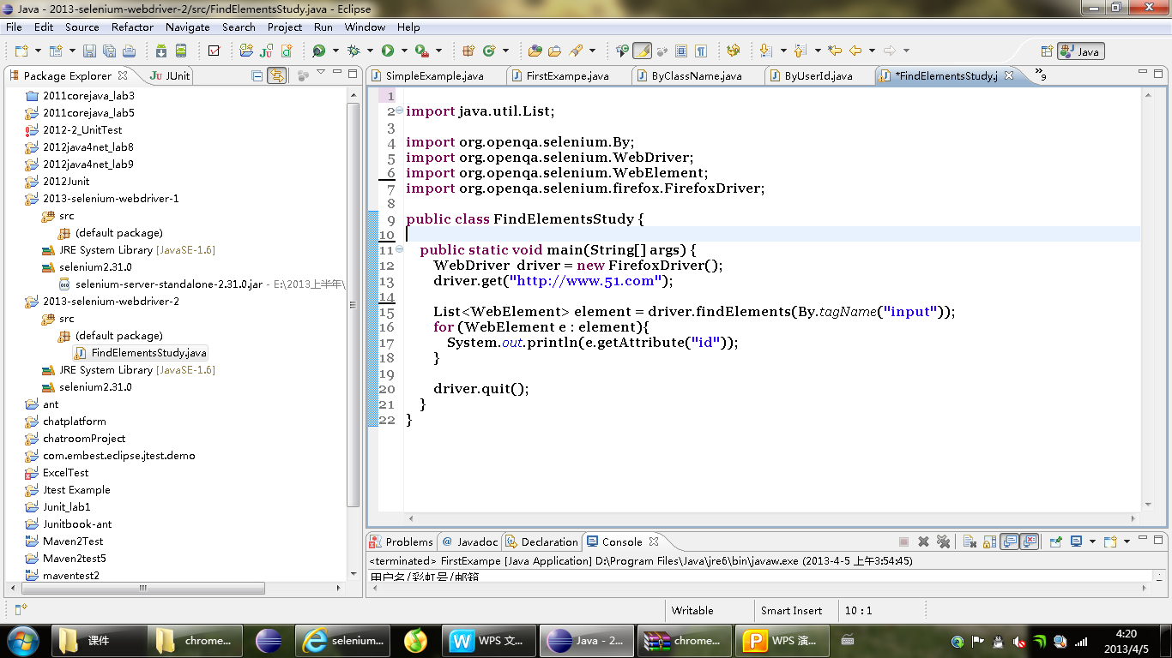
Notes:
实例3
import java.util.List;
import org.openqa.selenium.By;
import org.openqa.selenium.WebDriver;
import org.openqa.selenium.WebElement;
import org.openqa.selenium.firefox.FirefoxDriver;
public class FindElementsStudy {
public static void main(String[] args) {
WebDriver driver = new FirefoxDriver();
driver.get("http://www.51.com");
List<WebElement> element = driver.findElements(By.tagName("input"));
for (WebElement e : element){
System.out.println(e.getAttribute("id"));
}
driver.quit();
}
}

Slide 35
2.层级定位
层级定位的思想是先定位父元素，然后再从父元素中精确定位出其我们需要选取的子元素。
层级定位一般的应用场景是无法直接定位到需要选取的元素，但是其父元素比较容易定位，通过定位父元素再遍历其子元素选择需要的目标元素，或者需要定位某个元素下所有的子元素。

Slide 36
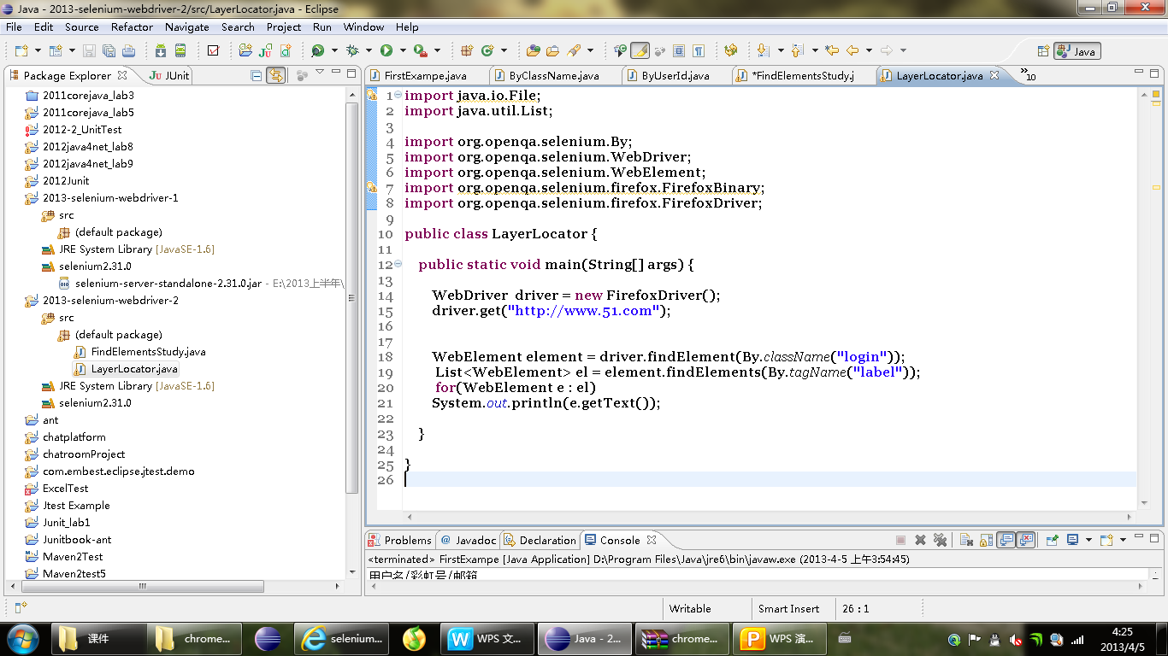
Notes:
import java.io.File;
import java.util.List;
import org.openqa.selenium.By;
import org.openqa.selenium.WebDriver;
import org.openqa.selenium.WebElement;
import org.openqa.selenium.firefox.FirefoxBinary;
import org.openqa.selenium.firefox.FirefoxDriver;
public class LayerLocator {
public static void main(String[] args) {
WebDriver driver = new FirefoxDriver();
driver.get("http://www.51.com");
//定位class为"login"的div，然后再取得它下面的所有label，并打印出他们的值
WebElement element = driver.findElement(By.className("login"));
List<WebElement> el = element.findElements(By.tagName("label"));
for(WebElement e : el)
System.out.println(e.getText());
}
}

Slide 37
实操1
请将上面的两个例子运行，并看结果是什么？
Notes:
实例3-1

Slide 38
3、iframe的处理
selenium webdriver中提供了进入一个iframe的方法：
WebDriver org.openqa.selenium.WebDriver.TargetLocator.frame(String nameOrId)
提供了一个返回default content的方法：
WebDriver org.openqa.selenium.WebDriver.TargetLocator.defaultContent()

Slide 39
实例 ： main.html
<html>
<head>
<title>FrameTest</title>
</head>
<body style="background-color: #990000;">
<div id = "id1">this is a div!</div>
<iframe id = "frame" frameborder="0" scrolling="no" style="left:0;position:absolute;" src = "frame.html"></iframe>
</body>
</html>

Slide 40
frame.html
<html>
<head>
<title>this is a frame!</title>
</head>
<body style="background-color: #009900;">
<div id = "div1">this is a div，too!</div>
<label>input:</label>
<input id = "input1"></input>
</body>
</html>

Slide 41
public class FameTest {
public static void main(String[] args) {
WebDriver dr = new FirefoxDriver();
String url = "file://C:/Users/LRQ/workspace/2013-selenium-webdriver-2/main.html";
dr.get(url);
//在default content定位id="id1"的div
dr.findElement(By.id("id1"));
//此时，没有进入到id="frame"的frame中时，以下两句会报错
dr.findElement(By.id("div1"));//报错
dr.findElement(By.id("input1"));//报错
//进入id="frame"的frame中，定位id="div1"的div和id="input1"的输入框。
dr.switchTo().frame("frame");
dr.findElement(By.id("div1"));
dr.findElement(By.id("input1"));
//此时，没有跳出frame，如果定位default content中的元素也会报错。
dr.findElement(By.id("id1"));//报错
//跳出frame,进入default content;重新定位id="id1"的div
dr.switchTo().defaultContent();
dr.findElement(By.id("id1"));
}
}
switch_to方法会new1个TargetLocator对象，使用该对象的frame方法可以将当前识别的”主体”移动到需要定位的frame上去
Notes:
实例 3-2

Slide 42
4、弹出窗口
在selenium 1.X里面得到弹出窗口是一件比较麻烦的事，特别是新开窗口没有id、name的时候。在selenium webdriver中得到新开窗口相对简单的多，它无关新开窗口的id、name等属性。以下面的popup.html为例：

Slide 43
popup.html
<span style="white-space: normal; background-color: rgb(255, 255, 255);">test.html</span>
<html>
<head><title>Test Popup Window</title></head>
<body>
<a id = "51" href = "http://www.51.com/" target = "_blank">Let's go!</a>
</body>
</html>

Slide 44
public class PopupWindowTest {
public static void main(String[] args) {
WebDriver dr = new FirefoxDriver();
String url ="file://C:/Users/LRQ/workspace/2013-selenium-webdriver-2/popup.html";
dr.get(url);
dr.findElement(By.id("51")).click();
//得到当前窗口的句柄
String currentWindow = dr.getWindowHandle();
//得到所有窗口的句柄
Set<String> handles = dr.getWindowHandles();
Iterator<String> it = handles.iterator();
while(it.hasNext()){
String handle = it.next();
if(currentWindow.equals(handle)) continue;
WebDriver window = dr.switchTo().window(handle);
System.out.println("title= "+window.getTitle());
System.out.println("url ="+window.getCurrentUrl());
}
}
}

Slide 45
捕获或者说定位弹出窗口的关键在于获得弹出窗口的句柄。
在上面的代码里，使用windowhandle方法来获取当前浏览器窗口的句柄，使用了windowhandles方法获取所有弹出的浏览器窗口的句柄，然后通过排除当前句柄的方法来得到新开窗口的句柄。
在获取新弹出窗口的句柄后，使用switchto.window(newwindow_handle)方法，将新窗口的句柄作为参数传入既可捕获到新窗口了。
如果想回到以前的窗口定位元素，那么再调用1次switch_to.window方法，传入之前窗口的句柄既可达到目的。
Notes:
实例3-3

Slide 46
5、处理alert、confirm、prompt对话框
alert、confirm、prompt这样的js对话框在selenium1.X时代也是难啃的骨头，常常要用autoit来帮助处理。selenium webdriver中处理这些对话框十分方便简洁。以下面Dialogs.html代码为例：

Slide 47
Dialogs.html
<html>
<head>
<title>Alert</title>
</head>
<body>
<input id = "alert" value = "alert" type = "button" onclick = "alert('欢迎！请按确认继续！');"/>
<input id = "confirm" value = "confirm" type = "button" onclick = "confirm('确定吗？');"/>
<input id = "prompt" value = "prompt" type = "button" onclick = "var name = prompt('请输入你的名字:','请输入你的名字'); document.write(name) "/>
</body>
</html>
html代码在页面上显示了三个按钮，点击他们分别弹出alert、confirm、prompt对话框。如果在prompt对话框中输入文字点击确定之后，将会刷新页面，显示出这些文字 。

Slide 48
selenium webdriver 处理对话框的代码如下：
public class DialogsTest {
public static void main(String[] args) {
WebDriver dr = new FirefoxDriver();
String url = "file://C:/Users/LRQ/workspace/2013-selenium-webdriver-2/Dialogs.html";
dr.get(url);
//点击第一个按钮，输出对话框上面的文字，然后擦掉
dr.findElement(By.id("alert")).click();
Alert alert = dr.switchTo().alert();
String text = alert.getText();
System.out.println(text);
alert.dismiss();
Notes:
注意：要添加：import org.openqa.selenium.Alert;

Slide 49
//点击第二个按钮，输出对话框上面的文字，然后点击确认
dr.findElement(By.id("confirm")).click();
Alert confirm = dr.switchTo().alert();
String text1 = confirm.getText();
System.out.println(text1);
confirm.accept();
//点击第三个按钮，输入你的名字，然后点击确认，最后
dr.findElement(By.id("prompt")).click();
Alert prompt = dr.switchTo().alert();
String text2 = prompt.getText();
System.out.println(text2);
prompt.sendKeys("jarvi");
prompt.accept();
}
}
Notes:
实例4-1

Slide 50
从以上代码可以看出dr.switchTo().alert();这句可以得到alert\confirm\prompt对话框的对象，然后运用其方法对它进行操作。对话框操作的主要方法有：
•getText() 得到它的文本值
•accept() 相当于点击它的"确认"
•dismiss() 相当于点击"取消"或者叉掉对话框
•sendKeys() 输入值，
Notes:
sendKeys()这个alert\confirm没有对话框就不能用了，不然会报错。

Slide 51
5.处理select下拉框
下面来看一下selenium webdriver是如何来处理select下拉框的，以select1.html为例。
<html>
<head>
<style type="text/css">
div#container{width:500px}
div#header {background-color:#99bbbb;}
div#car-menu {background-color:#ffff99; height:200px; width:200px; float:left;}
div#content {background-color:#EEEEEE; height:200px; width:300px; float:left;}
div#footer {background-color:#99bbbb; clear:both; text-align:center;}
h1 {margin-bottom:0;}
h2 {margin-bottom:0; font-size:14px;}
ul {margin:0;}
li {list-style:none;}
</style>
</head>
Notes:
实例 4-2；
增加：import org.openqa.selenium.support.ui.Select;

Slide 52
<body>
<div id="container">
<div id="header">
<h1>Main Title of Car Select</h1>
</div>
<div id="car-menu">
<h2>品牌选择</h2>
<select name="cars",id="select">
<option value="volvo">Volvo</option>
<option value="saab">Saab</option>
<option value="fiat" selected="selected">Fiat</option>
<option value="audi">Audi</option>
<option value="bmw">BMW</option>
<option value="Mercedes Benz ">Mercedes Benz </option>
</select>
</div>

Slide 53
<div id="content">
<h2>型号选择</h2>
<select name="engin",id="engin-select">
<option value="1"> 1.6T</option>
<option value="2">1.8T</option>
<option value="3" selected="selected">2.0</option>
<option value="4">2.5</option>
<option value="5">3.0</option>
<option value="6"> 3.5以上 </option>
</select>
</div>
<div id="footer">Copyright Software School SJTU </div>
</div>
</body>
</html>

Slide 54
public class SelectsTest {
public static void main(String[] args) {
WebDriver dr = new FirefoxDriver();
dr.get("file://E:/软件测试课程/selenium/select1.html");
// 通过下拉列表中选项的索引选中第二项，
Select selectCar = new Select(dr.findElement(By.name("cars")));
selectCar.selectByIndex(4);
// 通过可见文字“2.5”选中相应项，
Select selectengin = new Select(dr.findElement(By.name("engine")));
selectengin.selectByVisibleText("2.5");
}
}

Slide 55
6.操作Cookies
Web 测试中我们经常会接触到Cookies，一个Cookies主要属性有”所在域、name、value、有效日期和路径",下面来讲一下怎么操作Cookies。
Notes:
import org.openqa.selenium.Cookie;

Slide 56
public class CookiesStudy {
public static void main(String[] args) {
WebDriver dr = new FirefoxDriver();
dr.get("http://www.51.com");
// 增加一个name = "name",value="value"的cookie
Cookie cookie = new Cookie("name", "value");
dr.manage().addCookie(cookie);
// 得到当前页面下所有的cookies，并且输出它们的所在域、name、value、有效日期和路径
Set<Cookie> cookies = dr.manage().getCookies();
System.out.println(String
.format("Domain -> name -> value -> expiry -> path"));
for (Cookie c : cookies)
System.out.println(String.format("%s -> %s -> %s -> %s -> %s",
c.getDomain(), c.getName(), c.getValue(), c.getExpiry(),c.getPath()));
// 删除cookie有三种方法
// 第一种通过cookie的name
dr.manage().deleteCookieNamed("CookieName");
// 第二种通过Cookie对象
dr.manage().deleteCookie(cookie);
// 第三种全部删除
dr.manage().deleteAllCookies();
}
}
Notes:
实例4-3

Slide 57
7.拖放元素
selenium webdriver可以实现把一个元素拖放到另一个元素里面。

Slide 58
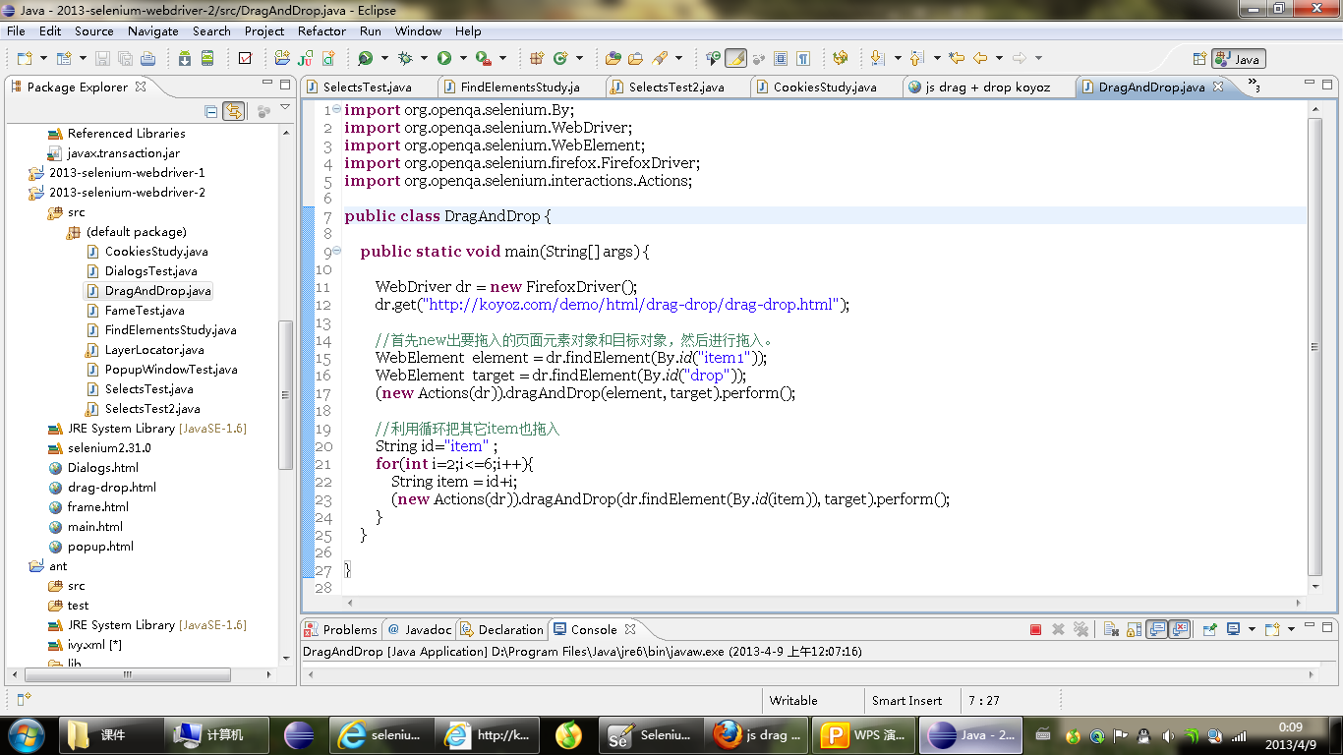
dragAndDrop(element, target)这个方法是定义了“点击element元素对象，然后保持住，直到拖到目标元素对象里面才松开”这一系列动作的Actions,如果你不调用perform()方法，这个Actions是不会执行的。
Notes:
import org.openqa.selenium.By;
import org.openqa.selenium.WebDriver;
import org.openqa.selenium.WebElement;
import org.openqa.selenium.firefox.FirefoxDriver;
import org.openqa.selenium.interactions.Actions;
public class DragAndDrop {
public static void main(String[] args) {
WebDriver dr = new FirefoxDriver();
dr.get("http://koyoz.com/demo/html/drag-drop/drag-drop.html");
//首先new出要拖入的页面元素对象和目标对象，然后进行拖入。
WebElement element = dr.findElement(By.id("item1"));
WebElement target = dr.findElement(By.id("drop"));
(new Actions(dr)).dragAndDrop(element, target).perform();
//利用循环把其它item也拖入
String id="item" ;
for(int i=2;i<=6;i++){
String item = id+i;
(new Actions(dr)).dragAndDrop(dr.findElement(By.id(item)), target).perform();
}
}
}

Slide 59
第三部分
  如何等待页面元素加载完成
  验证码
  利用selenium-webdriver截图
  如何处理table
  （自学内容）
  利用Actions类模拟鼠标和键盘的操作
  启用firefox代理
  启用默认情况下被firefox禁用的功能
  临时指定插件

Slide 60
1.如何等待页面元素加载完成
web的自动化测试中，经常会遇到这样一种情况：当程序执行时需要页面某个元素，而此时这个元素还未加载完成，这时程序就会报错。
等待元素出现后再进行对这个元素的操作。
在selenium-webdriver中我们用两种方式进行等待：
  明确的等待
  隐性的等待。

Slide 61
明确的等待
明确的等待是指在代码进行下一步操作之前等待某一个条件的发生。
最不好的情况是使用Thread.sleep()去设置一段确认的时间去等待。
selenium webdriver提供了一些方法帮助等待正好需要等待的时间。
  WebDriverWait类
  ExpectedCondition接口。
Notes:
为什么说最不好呢？因为一个元素的加载时间有长有短，你在设置sleep的时间之前要自己把握长短，太短容易超时，太长浪费时间。

Slide 62
例实
下面的html代码实现了这样的一种效果：点击click按钮4秒钟后，页面上会出现一个蓝色的div块。
需要写一段自动化脚本去捕获这个出现的div，然后高亮它。

Slide 63
Wait.html
<html>
<head>
<title>Set Timeout</title>
<style>
.blue_box {background-color: blue; width = 50%; height: 150px; border: none;}
</style>
<script>
function show_div(){
setTimeout("create_div()", 4000);
}
function create_div(){
d = document.createElement('div');
d.className = “blue_box";
document.body.appendChild(d);
}
</script>
</head>
<body>
<button id = "b" onclick = "show_div()">click</button>
</body>
</html>
Notes:
实例5-1

Slide 64
import org.openqa.selenium.By;
import org.openqa.selenium.JavascriptExecutor;
import org.openqa.selenium.WebDriver;
import org.openqa.selenium.WebElement;
import org.openqa.selenium.firefox.FirefoxDriver;
import org.openqa.selenium.support.ui.ExpectedCondition;
import org.openqa.selenium.support.ui.WebDriverWait;
public class WaitForSomthing1 {
public static void main(String[] args) throws Exception {
WebDriver dr = new FirefoxDriver();
String url = "file://E:/软件测试课程/selenium/Wait.html";
dr.get(url);
dr.findElement(By.id("b")).click();
WebDriverWait wait = new WebDriverWait(dr, 10);
wait.until(new ExpectedCondition<WebElement>() {
public WebElement apply(WebDriver d) {
return d.findElement(By.cssSelector(".blue_box"));
}
});
WebElement element = dr.findElement(By.cssSelector(".red_box"));
((JavascriptExecutor) dr).executeScript(
"arguments[0].style.border = \"5px solid yellow\"", element);
} //main
}
代码WebDriverWait类的构造方法接受了一个WebDriver对象和一个等待最长时间（10秒）。然后调用until方法，其中重写了ExpectedCondition接口中的apply方法，让其返回一个WebElement,即加载完成的元素。默认情况下，WebDriverWait每500毫秒调用一次ExpectedCondition，直到有成功的返回，当然如果超过设定的值还没有成功的返回，将抛出异常。
Notes:
import org.openqa.selenium.By;
import org.openqa.selenium.JavascriptExecutor;
import org.openqa.selenium.WebDriver;
import org.openqa.selenium.WebElement;
import org.openqa.selenium.firefox.FirefoxDriver;
import org.openqa.selenium.support.ui.ExpectedCondition;
import org.openqa.selenium.support.ui.WebDriverWait;
public class WaitForSomthing1 {
public static void main(String[] args) throws Exception {
WebDriver dr = new FirefoxDriver();
String url = "file:///E:/Workspaces/MyEclipse 9/struts" +
"/2013-selenium-webdriver-3/Wait.html";
dr.get(url);
dr.findElement(By.id("b")).click();
WebDriverWait wait = new WebDriverWait(dr, 10);
wait.until(new ExpectedCondition<WebElement>() {
public WebElement apply(WebDriver d) {
return d.findElement(By.cssSelector(".red_box"));
}
});
WebElement element = dr.findElement(By.cssSelector(".red_box"));
((JavascriptExecutor) dr).executeScript(
"arguments[0].style.border = \"5px solid yellow\"", element);
}
}

Slide 65
隐性等待
隐性等待是指当要查找元素，而这个元素没有马上出现时，告诉WebDriver查询Dom一定时间。
默认值是0,但是设置之后，这个时间将在WebDriver对象实例整个生命周期都起作用。上面的代码可改为如下代码：

Slide 66
public class wait {
public static void main(String[] args){
System.out.println("sample5");
WebDriver dr = new FirefoxDriver();
// 设置10秒
dr.manage().timeouts().implicitlyWait(10, TimeUnit.SECONDS);
String url = "file://E:/软件测试课程/selenium/Wait.html";
dr.get(url);
dr.findElement(By.id("b")).click();
// 注释掉原来的
/* WebDriverWait wait = new WebDriverWait (dr, 10);
wait.until(new ExpectedCondition<WebElement>() {
public WebElement apply(WebDriver d) {
return d.findElement(By.cssSelector(".blue_box"));
}
}); */
WebElement element = dr.findElement(By.cssSelector(".blue_box"));
((JavascriptExecutor) dr).executeScript(
"arguments[0].style.border = \"5px solid yellow\"", element);
}
}
Notes:
import java.util.concurrent.TimeUnit;

Slide 67
２、验证码
等待手动输入验证码
使用pytesser识别验证码
调用云服务识别验证码
Notes:
实例5-2

Slide 68
3、利用selenium-webdriver截图
在自动化测试中常常会用到截图功能。最近用了一下selenium-webdriver的截图功能还算不错，可以截取页面全图，不管页面有多长。
Notes:
实例5-2

Slide 69
public class ShotScreen {
public static void main(String[] args) throws IOException,
InterruptedException {
WebDriver dr = new FirefoxDriver();
dr.get("http://www.51.com");
// 这里等待页面加载完成
Thread.sleep(5000);
// 下面代码是得到截图并保存在D盘下
File screenShotFile = ((TakesScreenshot) dr).
getScreenshotAs(OutputType.FILE);
FileUtils.copyFile(screenShotFile, new File("E:/软件测试课程/selenium/test.png"));
}
}
Notes:
import java.io.File;
import java.io.IOException;
import org.apache.commons.io.FileUtils;
import org.openqa.selenium.OutputType;
import org.openqa.selenium.TakesScreenshot;
import org.openqa.selenium.WebDriver;
import org.openqa.selenium.firefox.FirefoxDriver;

Slide 70
4.如何处理table
前在selenium RC 里面有一个getTable方法，是得到一个单元格中的文本 。
在selenium webdriver里，没有这样的方法，也就是说没有专门操作table的类。
可以自己封装一个，以getTable方法为例，自己也可以创建这样功能的一个方法。

Slide 71
table.html
<html>
<head>
<title>Table</title>
</head>
<body>
<table border="1" id="myTable">
<tr>
<th>Heading(row 0 ,cell 0)</th>
<th>Another Heading(row 0 ,cell 1)</th>
<th>Another Heading(row 0 ,cell 2)</th>
</tr>
<tr>
<td>row 1, cell 0</td>
<td>row 1, cell 1</td>
<td>row 1, cell 2</td>
</tr>
<tr>
<td>row 2, cell 0</td>
<td>row 2, cell 1</td>
<td>row 2, cell 2</td>
</tr>
</table>
</body>
</html>
Notes:
实例6

Slide 72
import java.util.List;
import org.openqa.selenium.By;
import org.openqa.selenium.WebDriver;
import org.openqa.selenium.WebElement;
import org.openqa.selenium.firefox.FirefoxDriver;
public class Table {
private WebDriver driver;
Table(WebDriver driver) {
this.driver = driver;
}
public String getCellText(By by, String tableCellAddress) {
// 得到table元素对象
WebElement table = driver.findElement(by);
// 对所要查找的单元格位置字符串进行分解，得到其对应行、列。
int index = tableCellAddress.trim().indexOf('.');
int row = Integer.parseInt(tableCellAddress.substring(0, index));
int cell = Integer.parseInt(tableCellAddress.substring(index + 1));
// 得到table表中所有行对象，并得到所要查询的行对象。
List<WebElement> rows = table.findElements(By.tagName("tr"));
WebElement theRow = rows.get(row);
// 调用getCell方法得到对应的列对象，然后得到要查询的文本。
String text = getCell(theRow, cell).getText();
return text;
}
Notes:
/** 从一个table的单元格中得到文本值. 参数tableCellAddress的格式为 row.column, 行列从0开始.
* * @param by：用于得到table对象
* @param tableCellAddress：一个单元格地址, 如. "1.4"
* @return 从一个table的单元格中得到文本值
*/

Slide 73
private WebElement getCell(WebElement Row, int cell) {
List<WebElement> cells;
WebElement target = null;
// 列里面有"<th>"、"<td>"两种标签，所以分开处理。
if (Row.findElements(By.tagName("th")).size() > 0) {
cells = Row.findElements(By.tagName("th"));
target = cells.get(cell);
}
if (Row.findElements(By.tagName("td")).size() > 0) {
cells = Row.findElements(By.tagName("td"));
target = cells.get(cell);
}
return target;
}
public static void main(String[] args) {
WebDriver driver;
driver = new FirefoxDriver();
driver.get("file://E:/软件测试课程/selenium/table.html");
Table table = new Table(driver);
By by = By.id("myTable");
String address = "1.1";
System.out.println(table.getCellText(by, address));
}
}

Slide 74
4.利用Actions类模拟鼠标和键盘的操作
（后续内容留给学生自学）
actions类，主要定义了一些模拟用户的鼠标mouse，键盘keyboard操作。对于这些操作，使用perform()方法进行执行。
actions类可以完成单一的操作，也可以完成几个操作的组合

Slide 75
单一的操作
单一的操作是指鼠标和键盘的一个操作。如鼠标左键按下、弹起或输入一个字符串等。
涉及到鼠标键盘操作的一些方法，都可以使用actions类中的方法实现，比如：click，sendkeys。
WebElement element = dr.findElement(By.id("test"));
WebElement element1 = dr.findElement(By.id("test1"));
element.sendKeys("test");
element1.click;
//新建一个action
Actions action=new Actions(driver);
//操作
WebElement element=dr.findElement(By.id("test"));
WebElement element1=dr.findElement(By.id("su"));
action.sendKeys(element,"test").perform();
action.moveToElement(element1);
action.click().perform();

Slide 76
组合操作
组合操作就是几个动作连在一起进行操作。如对一个元素的拖放。
(new Actions(dr)).dragAndDrop(dr.findElement(By.id(item)), target).perform();
Action dragAndDrop = builder.clickAndHold(someElement)
.moveToElement(otherElement)
.release(otherElement)
.build().perform();

Slide 77
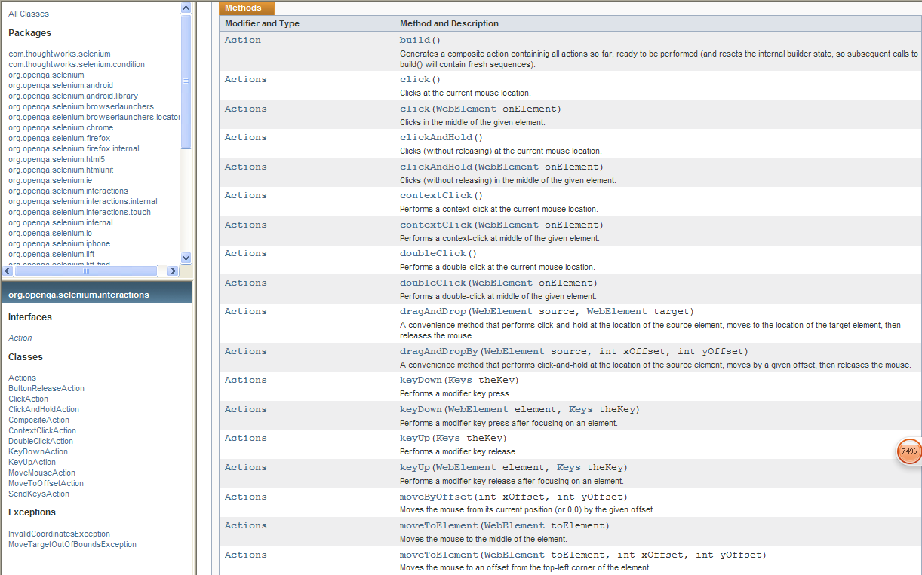
其他鼠标或键盘操作方法可以具体看一下API里面的org.openqa.selenium.interactions.Actions类

Slide 78
5.启用firefox代理
String PROXY = "localhost:8080";//如果不是本机，localhost替换成IP地址
org.openqa.selenium.Proxy proxy = new org.openqa.selenium.Proxy();
proxy.setHttpProxy(PROXY)
.setFtpProxy(PROXY)
.setSslProxy(PROXY);
DesiredCapabilities cap = new DesiredCapabailities();
cap.setPreference(CapabilityType.PROXY, proxy);
WebDriver driver = new FirefoxDriver(cap);

Slide 79
6.启用默认情况下被firefox禁用的功能
FirefoxProfile profile = new FirefoxProfile();
profile.setEnableNativeEvents(true);
WebDriver driver = new FirefoxDriver(profile);

Slide 80
7.临时指定插件
有时需要临时让启动的firefox带一个插件，如firebug,来定位问题等。首先要下载这个插件的xpi安装包。剩下的就让selenium webdriver 来完成，如下：
FirefoxProfile firefoxProfile = new FirefoxProfile();
firefoxProfile.addExtension(file);
firefoxProfile.setPreference("extensions.firebug.currentVersion", "1.10.1"); //避免启动画面
WebDriver driver = new FirefoxDriver(firefoxProfile);

Slide 81
大作业 3：Web 测试
测试计划书要求:
1) 选择具有二级以上界面的Web软件，根据被测试软件设计整个自动化测试流程；
2) 针对测试软件某个具体GUI界面，列举需要测试的GUI元素；
3) 根据被测试软件，设计一组selenium测试用例，完成Web软件的功能测试；
4) 测试元素至少应包括：
  输入框、下拉框、多选项、frame、文件上传、组合动作等；
  至少包含2级以上的页面调用；

Slide 82
测试报告要求：
1）被测试GUI的HTML源代码；
2）selenium 的代码以及测试数据；
3）测试结果分析与说明；
4）综合以上内容，给出Web自动化测试的建议。

